Slide 1
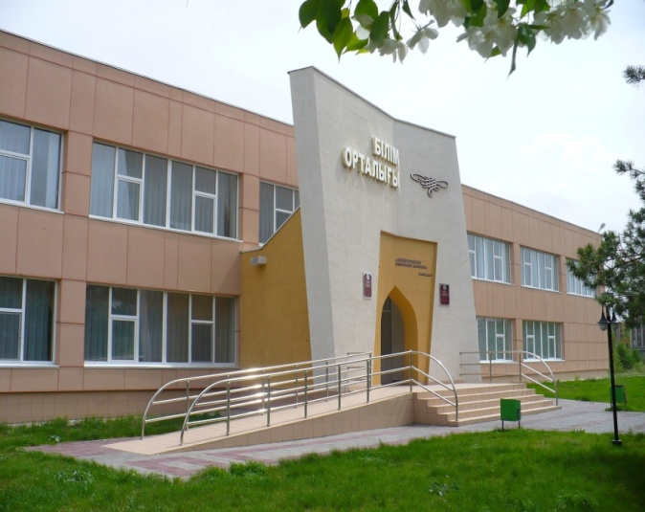
Уважаемые преподаватели и студенты!
В рамках программы ГПИР приобретено 1845 экземпляров учебных и научных изданий (121 наименование). Представляем Вам 21 наименование учебной литературы по следующим отраслям знаний: физико – математические, технические науки, механизация и электрификация с/х.
Ждем Вас по адресу:
пр. Абая 28, ИОЦ «Білім орталығы»
ежедневно: с 9.00 до 18.00 ч.
суббота: с 9.00 до 14.00 ч.

Slide 2
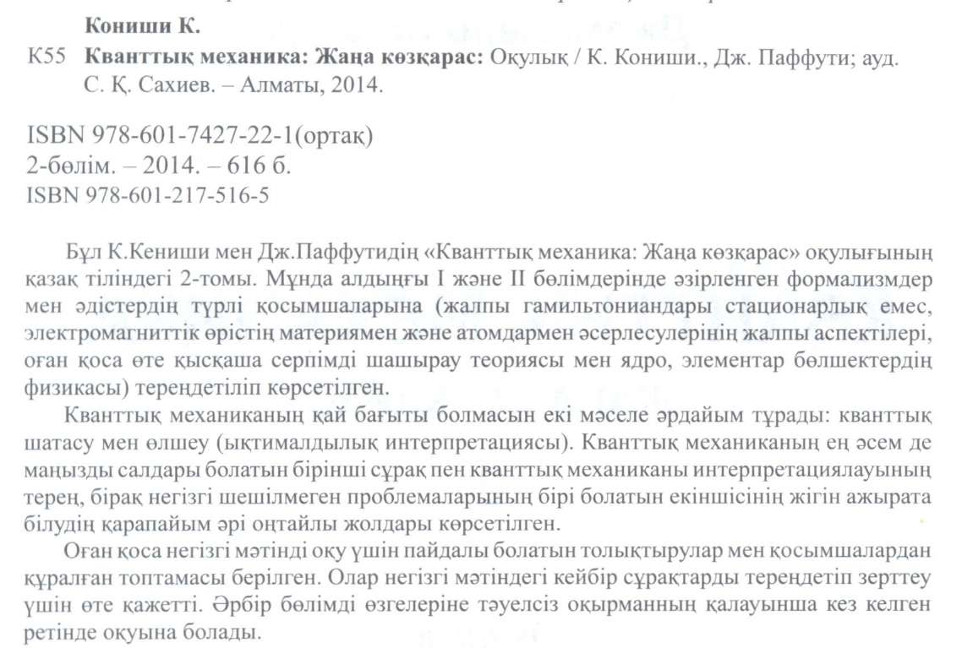
10 экз.
В библиотеке имеется

Slide 3
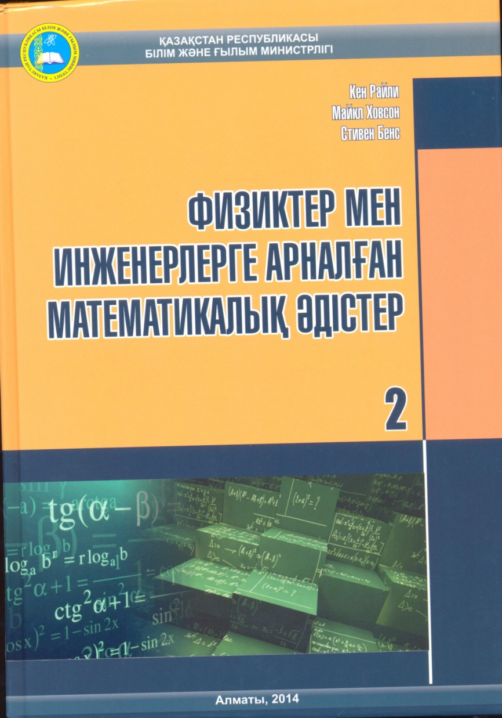
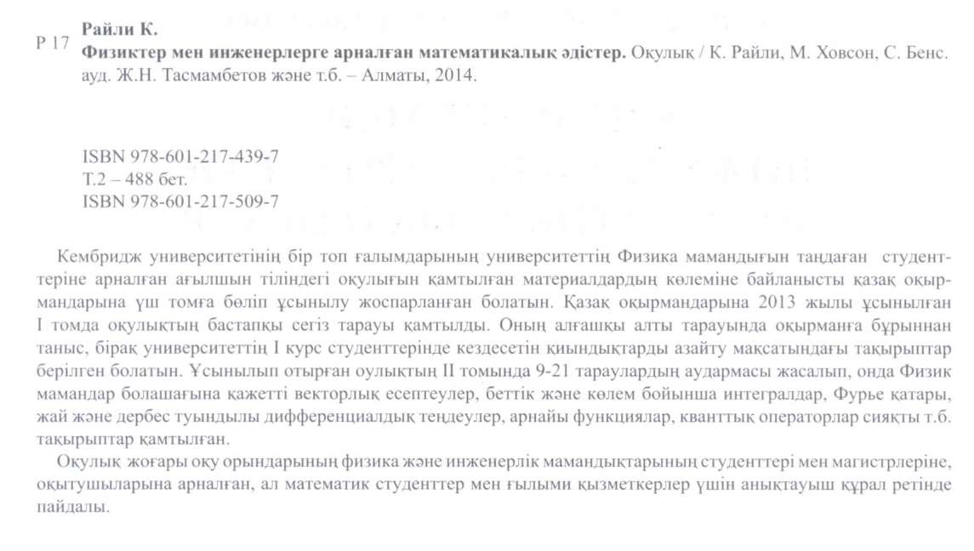
10 экз.
В библиотеке имеется

Slide 4
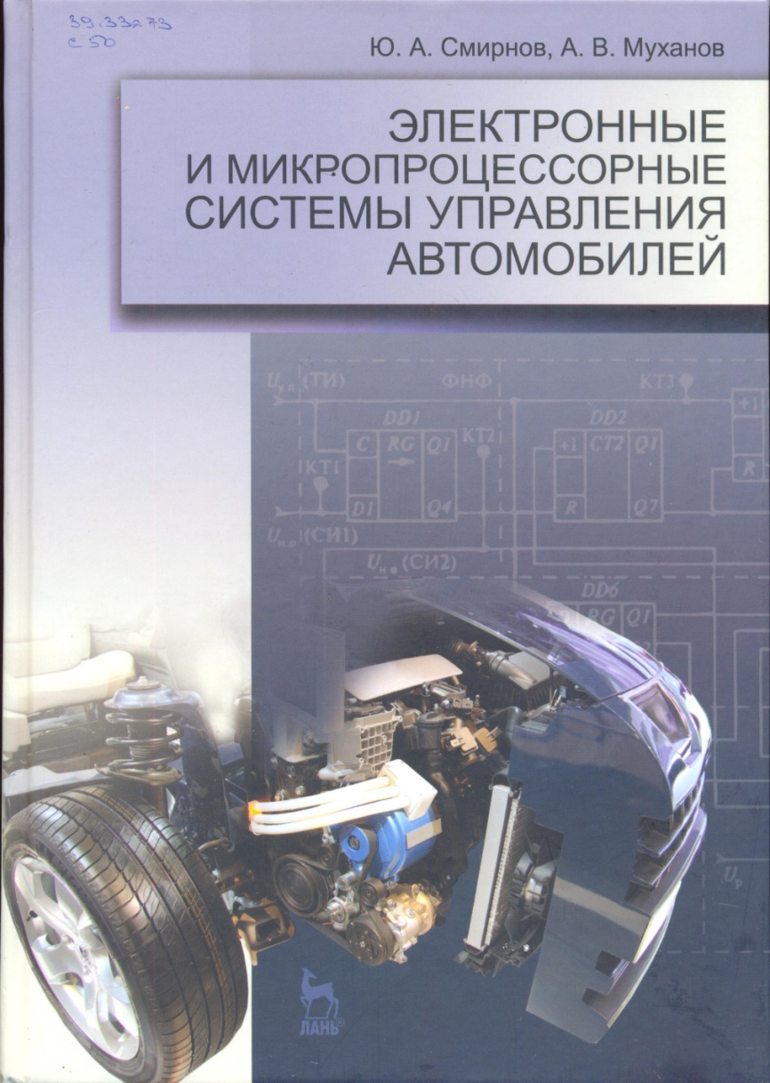
39.33я72
С 50
Смирнов Ю. А., Муханов А. В.
Электронные и микропроцессорные системы управления автомобилей: Учебное пособие. — СПб.: Издательство «Лань», 2012. —624 с.: ил. —(Учебники для вузов. Специальная литература).
Приведены общие принципы управления, а также построения систем управления техническими объектами отечественных и зарубежных автомобилей, электронная и микропроцессорная реализация этих систем. Рассмотрено диагностическое оборудование электронных блоков управления автомобилем.
Учебное пособие предназначено для студентов вузов, обучающихся по направлению подготовки «Электроэнергетика и электротехника» профиля «Электрооборудование автомобилей и тракторов» и направлению подготовки «Агроинженерия» профиля «Технология обслуживания и ремонта машин в агропромышленном комплексе».
20 экз.
В библиотеке имеется

Slide 5
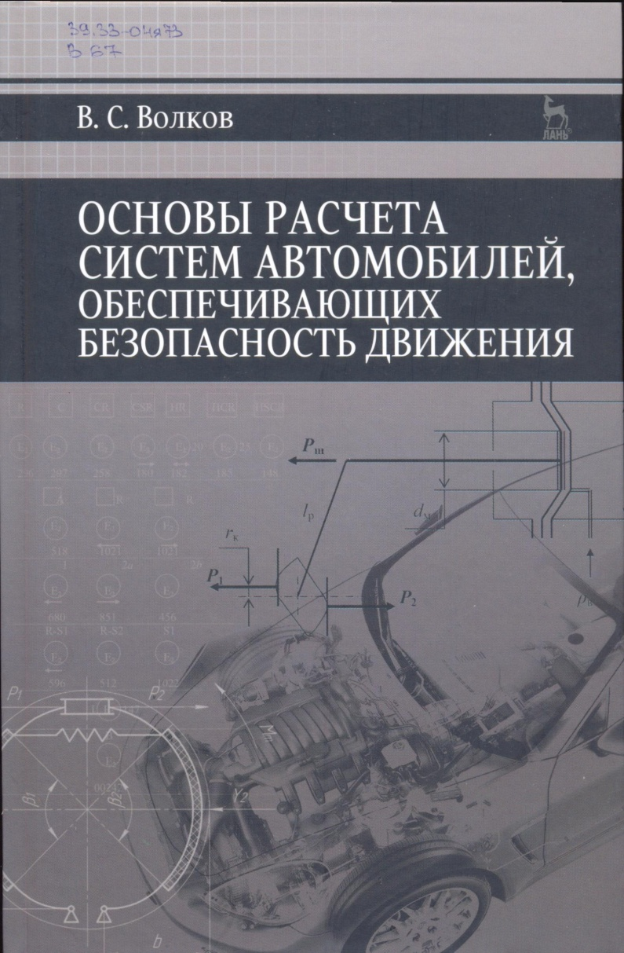
39.33я73
В 67
Волков В. С.
Основы расчета систем автомобилей, обеспечивающих безопасность движения: Учебное пособие. — СПб.: Издательство «Лань», 2015.— 144 с.: ил.— (Учебники для вузов. Специальная литература).
Рассмотрены вопросы, связанные с расчетом оценки работоспособности систем автомобилей, обеспечивающих безопасность движения. Проанализированы конструкции отдельных узлов и агрегатов автомобиля с учетом предъявляемых требований, представлены рекомендации по выбору их конструктивных схем и методам расчета.
Предназначено для студентов высших учебных заведений, обучающихся по направлению подготовки «Эксплуатация транспортно-технологических машин и комплексов», а также инженерно-технических специалистов.
20 экз.
В библиотеке имеется

Slide 6
39.35я73
С 90
Суркин В. И.
Основы теории и расчета автотракторных двигателей. Курс лекций: Учебное пособие. — 2-е изд., пере- раб. и доп. — СПб.: Издательство «Лань», 2013. — 304 с.: ил. — (Учебники для вузов. Специальная литература).
В курсе лекций освещены рабочие процессы, кинематика и динамика, уравновешивание ДВС, влияние различных конструктивных и эксплуатационных факторов на мощностные, экономические, экологические показатели, на шум, вибрацию и долговечность автотракторных двигателей, показаны основные тенденции их развития.
20 экз.
В библиотеке имеется

Slide 7
32.965я73
Н 16
Нагорный В. С.
Средства автоматики гидро- и пневмосистем: Учебное пособие. — СПб.: Издательство «Лань», 2014. — 448 с.: ил. —(Учебники для вузов. Специальная литература).
Книга содержит описание и основы расчета гидравлических, пневматических, электрогидравлических, электропневматических элементов автоматических систем и вычислительных устройств. Для всех рассматриваемых устройств приведены их передаточные функции. При изложении материала реализуется разработанная автором новая научно-образовательная технология обучения студентов — так называемое динамическое конструирование, — заключающаяся в оптимальном выборе взаимосвязанных электрофизических, электрических, гидродинамических, газодинамических и конструктивных параметров синтезируемых устройств с позиций обеспечения их требуемых (заданных) динамических и точностных характеристик.
20 экз.
В библиотеке имеется

Slide 8
40.76я73
Е 67
Епифанов А. П., Малайчук JI. М., Гущинский А. Г.
Электропривод: Учебник / Под ред. А. П. Епифанова. — СПб.: Издательство «Лань», 2012. — 400 с.: ил. — (Учебники для вузов. Специальная литература).
В книге рассмотрены общие вопросы электропривода, а также электропривод основных сельскохозяйственных машин, механизмов и агрегатов: центрифуги, транспортеры, насосы и вентиляторы, крановые механизмы и машины с кривошипно-шатунным механизмом, машины для приготовления и раздачи кормов, пилорамы.
10 экз.
В библиотеке имеется

Slide 9
40.72я73
X 79
Хорош А. И., Хорош И. А.
Дизельные двигатели транспортных и технологических машин: Учебное пособие. — 2-е изд., испр. — СПб.: Издательство «Лань», 2012. — 704 с.: ил. — (Учебники для вузов. Специальная литература).
В учебном пособии приведены общие сведения о дизельных двигателях внутреннего сгорания, выпускаемых заводами России, Белоруссии, Украины, рассмотрено их общее устройство, классификация, принцип действия, дано описание конструкций деталей и сборочных единиц кривошипно-шатунных и газораспределительных механизмов, систем смазки, охлаждения, питания и пуска.
Указаны технические показатели и регулировочные параметры двигателей, их механизмов и систем.
10 экз.
В библиотеке имеется

Slide 10
72.4я73
Р 93
Рыжков И. Б.
Основы научных исследований и изобретательст­ва: Учебное пособие. — 2-е изд., стер. — СПб.: Издательство «Лань», 2013.— 224 с.: ил.— (Учебники для вузов. Специальная литература).
В книге изложены общие сведения о научных исследовани­ях, приводится краткая их история. Рассматриваются основные особенности научной работы, основные этапы ее выполнения, принципы выполнения теоретических и экспериментальных ис­следований, методы анализа получаемых результатов. Приводят­ся основные сведения об изобретательской деятельности, правила патентования изобретений. Рассматриваются вопросы внедрения научных достижений и изобретений в практику.
20 экз.
В библиотеке имеется

Slide 11
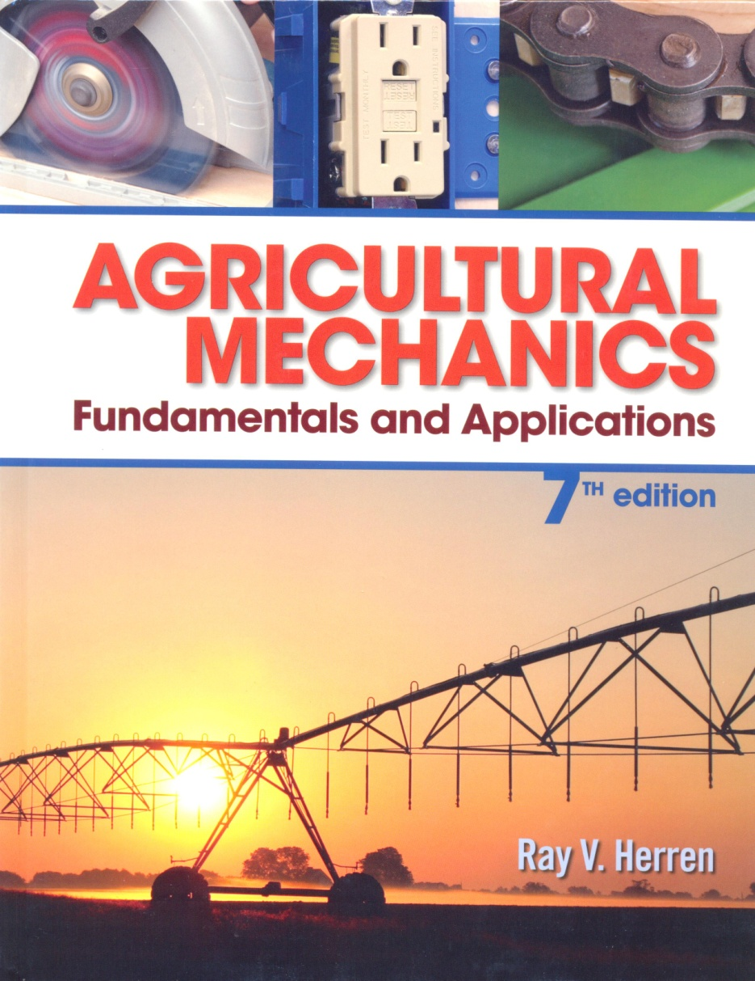
40.72
A26
Agricultural Mechanics: Fundamentals and Applications [Текст] / ed. R. V. Herren. - Stamford : Cengage Learning, 2015. - 849 p. - ISBN -13: 978-1-285-05895-5
10 экз.
В библиотеке имеется

